Slide 1
MDG-NoSQL
Modelo de Dados para Bancos NoSQL
Baseados em Grafos

Slide 2
Agenda
Motivação
Descrição do Problema
Objetivos
Metodologia
Bancos de Dados em Grafos
MDG-NoSQL
Estudo de Caso
Conclusões
2

Slide 3
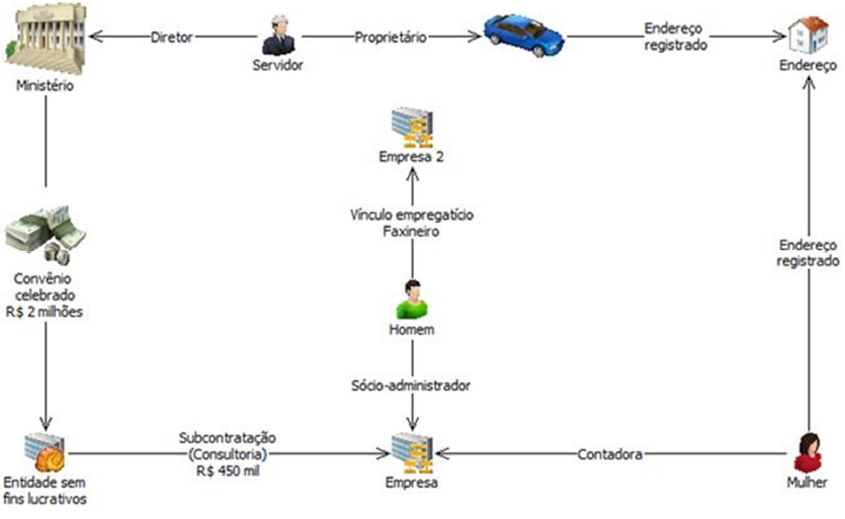
Motivação: Combate a Fraudes
3

Slide 4
Descrição do Problema
Como modelar um banco de grafos?
Bancos de grafos com várias características
Vários modelos com notações específicas
Problema: Falta de uma notação consolidada.
4

Slide 5
Objetivos
Objetivos:
Elaborar uma notação para bancos de dados NoSQL em grafos que poderia ser utilizada em diferentes cenários
Implementação de estudo de caso na identificação de fraudes
Comparação dos modelos relacional e de grafos
5

Slide 6
Metodologia
Levantamento bibliográfico
Definição da notação (MDG-NoSQL)
Definição e modelagem do estudo de caso com o modelo relacional (base para comparação) e o MDG-NoSQL
Análise dos modelos
Implementação em SGDBs relacional e de grafos
Análise dos resultados das implementações
6

Slide 7
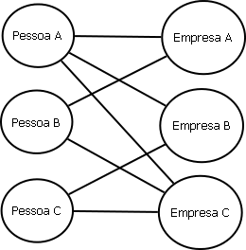
BDG: Bancos de Dados em Grafos
7

Slide 8
BDG: Bancos de Dados em Grafos
Alguns trabalhos na área de modelagem de dados, mas focados nas próprias pesquisas ou produtos:
GOOD[1]
Gram[2]
Simatic-XT[4]
GOAL[5]
Hypernode[6]
GDM[6]
GROOVY[7]
LVM[8]
Neo4j[9]
8

Slide 9
BDG: Aplicações
Dados altamente conectados, onde os relacionamentos possuem tanta importância quanto as entidades envolvidas.
Exemplos[10]:
Aplicativos de localização
Circuitos integrados
Interações atômicas
Redes Sociais -> Utilizada na análises de relacionamentos
9

Slide 10
BDG: Classificação
Quanto à estrutura de grafo[11]:
Simples
Atributo
Hipergrafo
Aninhado (hipervértice)
Quanto aos nós:
Rotulado
Com atributos
Quanto às arestas:
Direcionada ou não
Rotulada
Com atributos
10

Slide 11
MDG-NoSQL: Modelo de Dados para Bancos NoSQL Baseados em Grafos
Notação para grafos:
Simples
Com atributos
Hipergrafo (hiperaresta)
Grafo aninhado (hipervértice)
Entidades e relacionamentos indicados por rótulos
Suporte a tipagem
Notação específica para peso
Suporte a cardinalidade
11

Slide 12
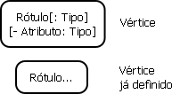
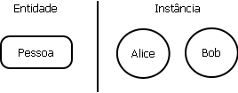
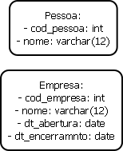
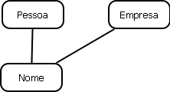
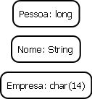
MDG-NoSQL: Vértice
12

Slide 13
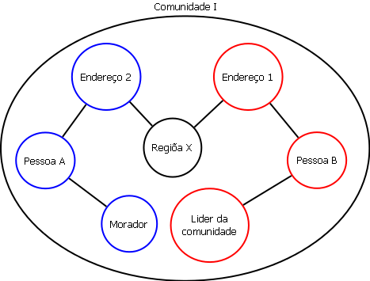
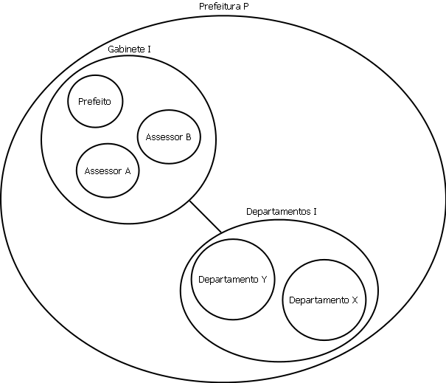
MDG-NoSQL: Hipervértice
13

Slide 14
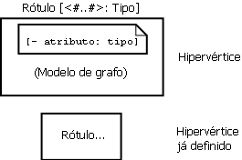
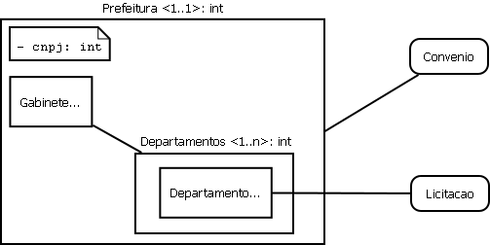
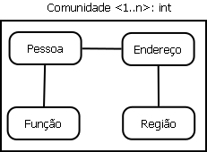
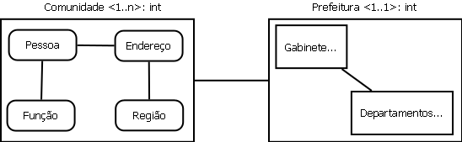
MDG-NoSQL: Hipervértice
14

Slide 15
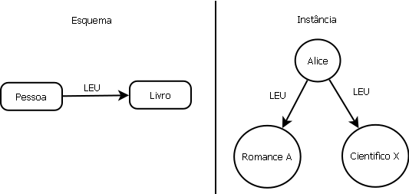
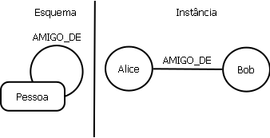
MDG-NoSQL: Aresta
15

Slide 16
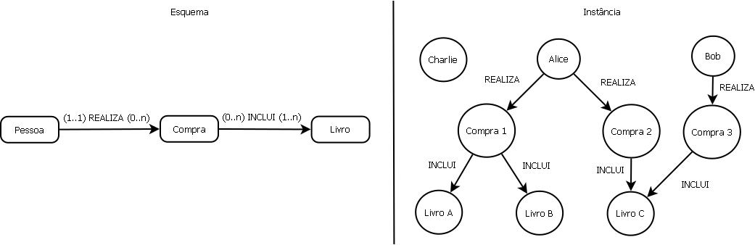
MDG-NoSQL: Aresta
16

Slide 17
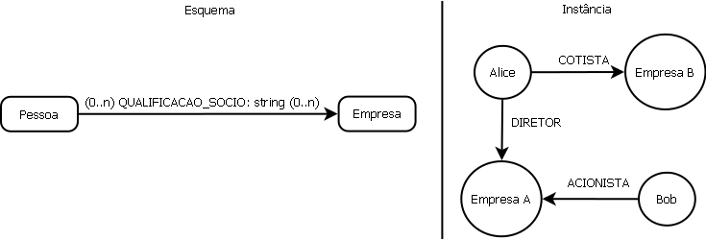
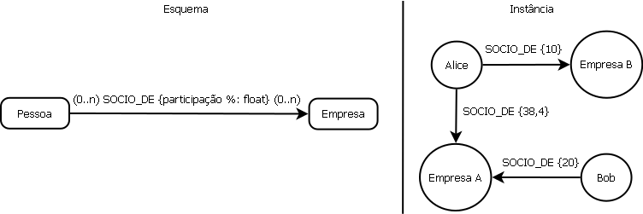
MDG-NoSQL: Aresta
17

Slide 18
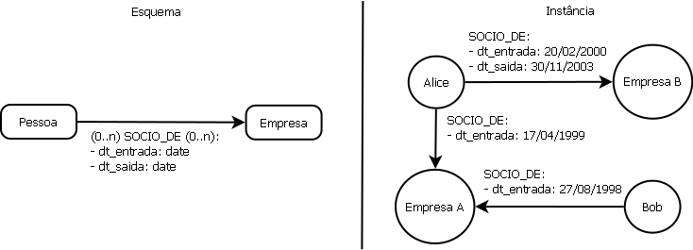
MDG-NoSQL: Aresta
18

Slide 19

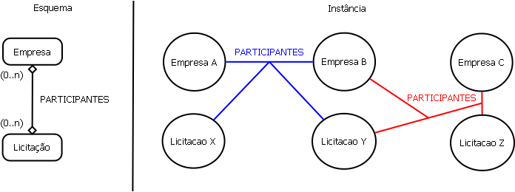
MDG-NoSQL: Hiperaresta
19

Slide 20
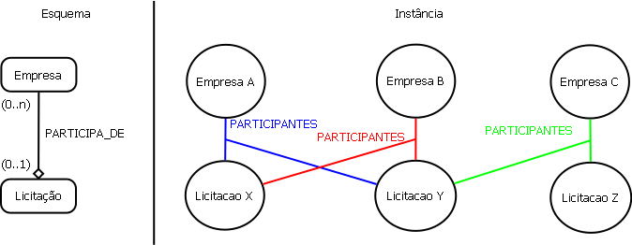
MDG-NoSQL: Hiperaresta
20

Slide 21
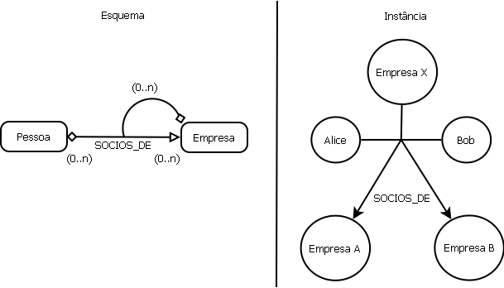
MDG-NoSQL: Hiperaresta
21

Slide 22
MDG-NoSQL: Considerações de Modelagem
Vértices, não tabelas
Grafos enfatizam relacionamentos
Relacionamentos binários M:N são diretos
Grafos facilitam caminhadas entre vértices
22

Slide 23
Estudo de Caso
Vínculos de sociedades e licitações
Modelo relacional e de grafo de atributos completo
Apenas sociedades para outros tipos de estrutura de grafo
23

Slide 24
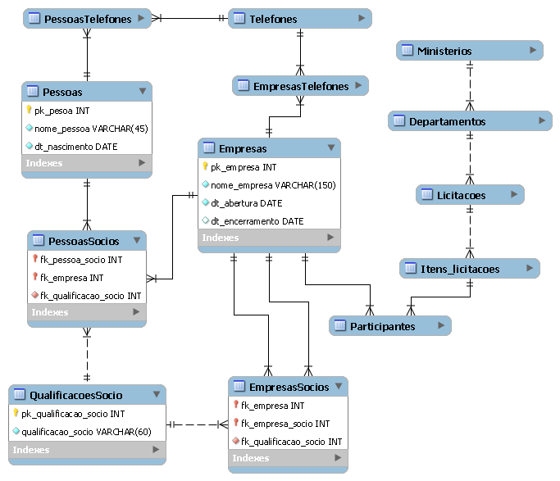
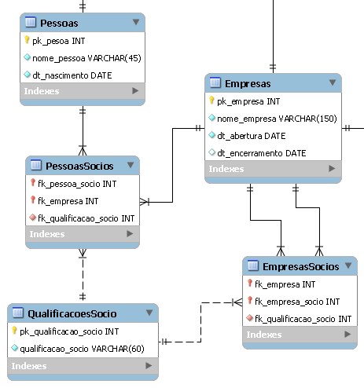
Estudo de caso: Modelo Relacional
24

Slide 25
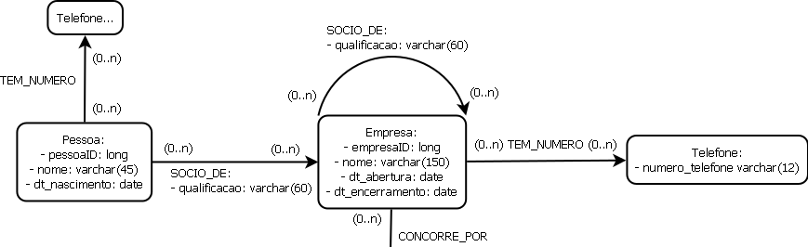
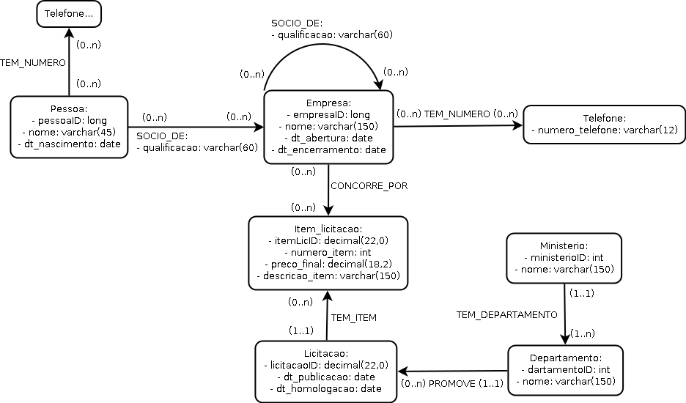
Estudo de caso: Grafo de Atributo
25

Slide 26
Estudo de caso: Ambiente simulado
Servidor MySQL
Servidor Neo4j
Dados criados por um script SQL com relacionamentos randômicos
26

Slide 27
Estudo de caso: Consultas simuladas
Relacionamentos entre empresas por Telefone, Licitação e Sócio
Consultas | Telefone | Licitação | Sócios (Alternados)
Profundidade da consulta | 2 | 2 | 6
Número de junções no relacional | 4 | 4 | 12
Qtd. de consultas no relacional | 1 | 1 | 8
Qtd. de consultas no grafo | 1 | 1 | 1
27

Slide 28
Estudo de caso: Consulta de Sócios.
Sociedades:
Pessoa e Empresa
Empresa e Empresa
Terceiro nível de Empresa após a raiz:
Oito consultas para o banco de dados relacional
Uma para o banco de dados em grafos
28

Slide 29
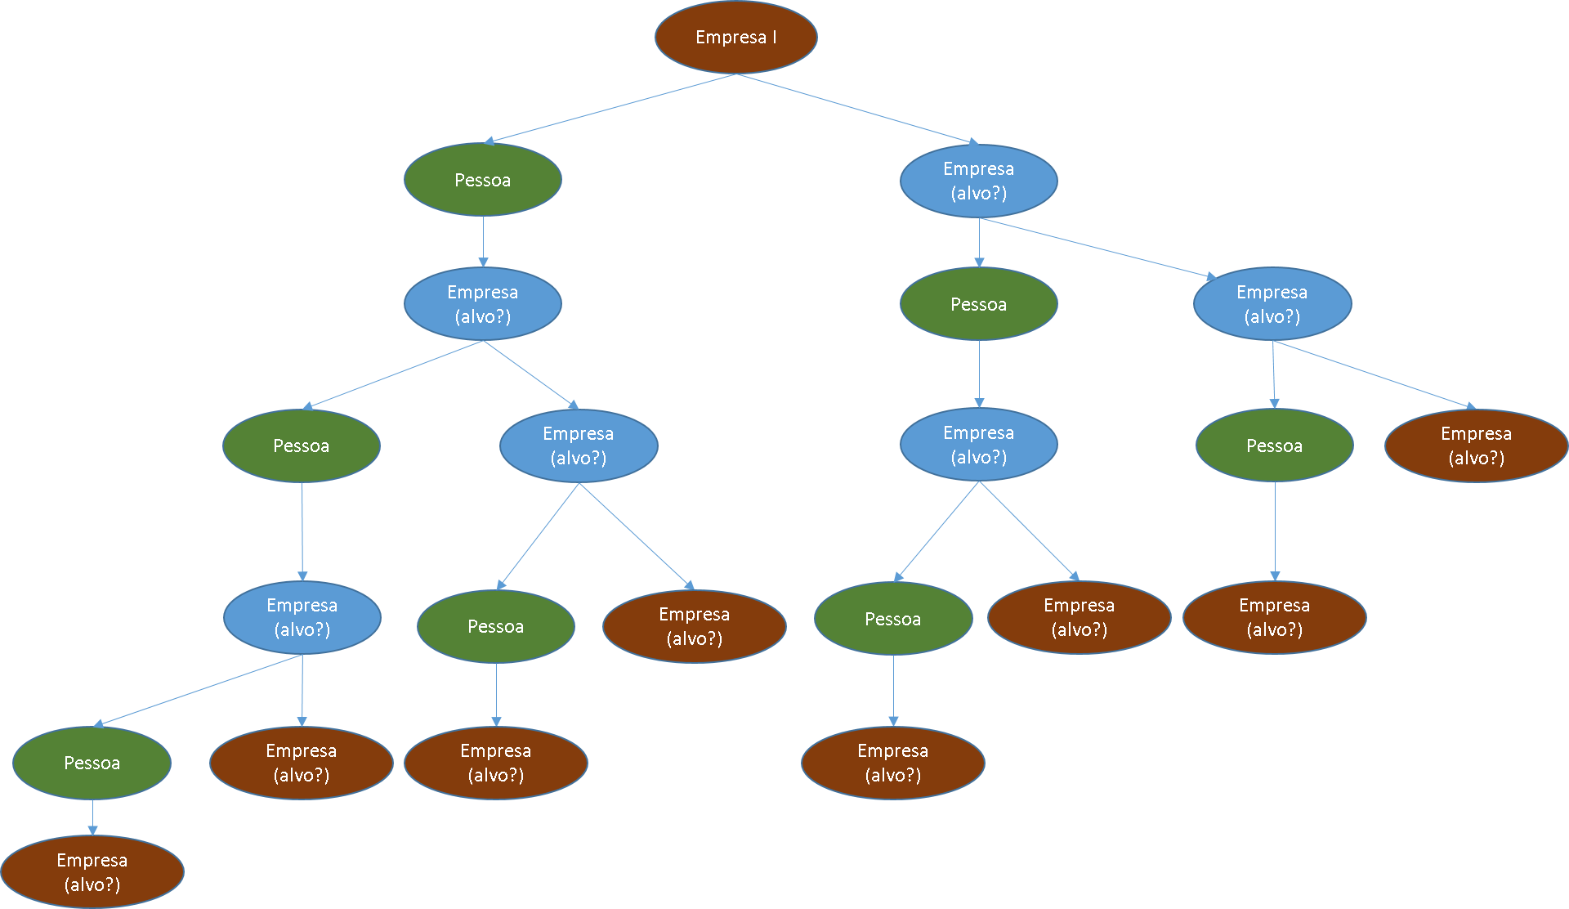
29

Slide 30
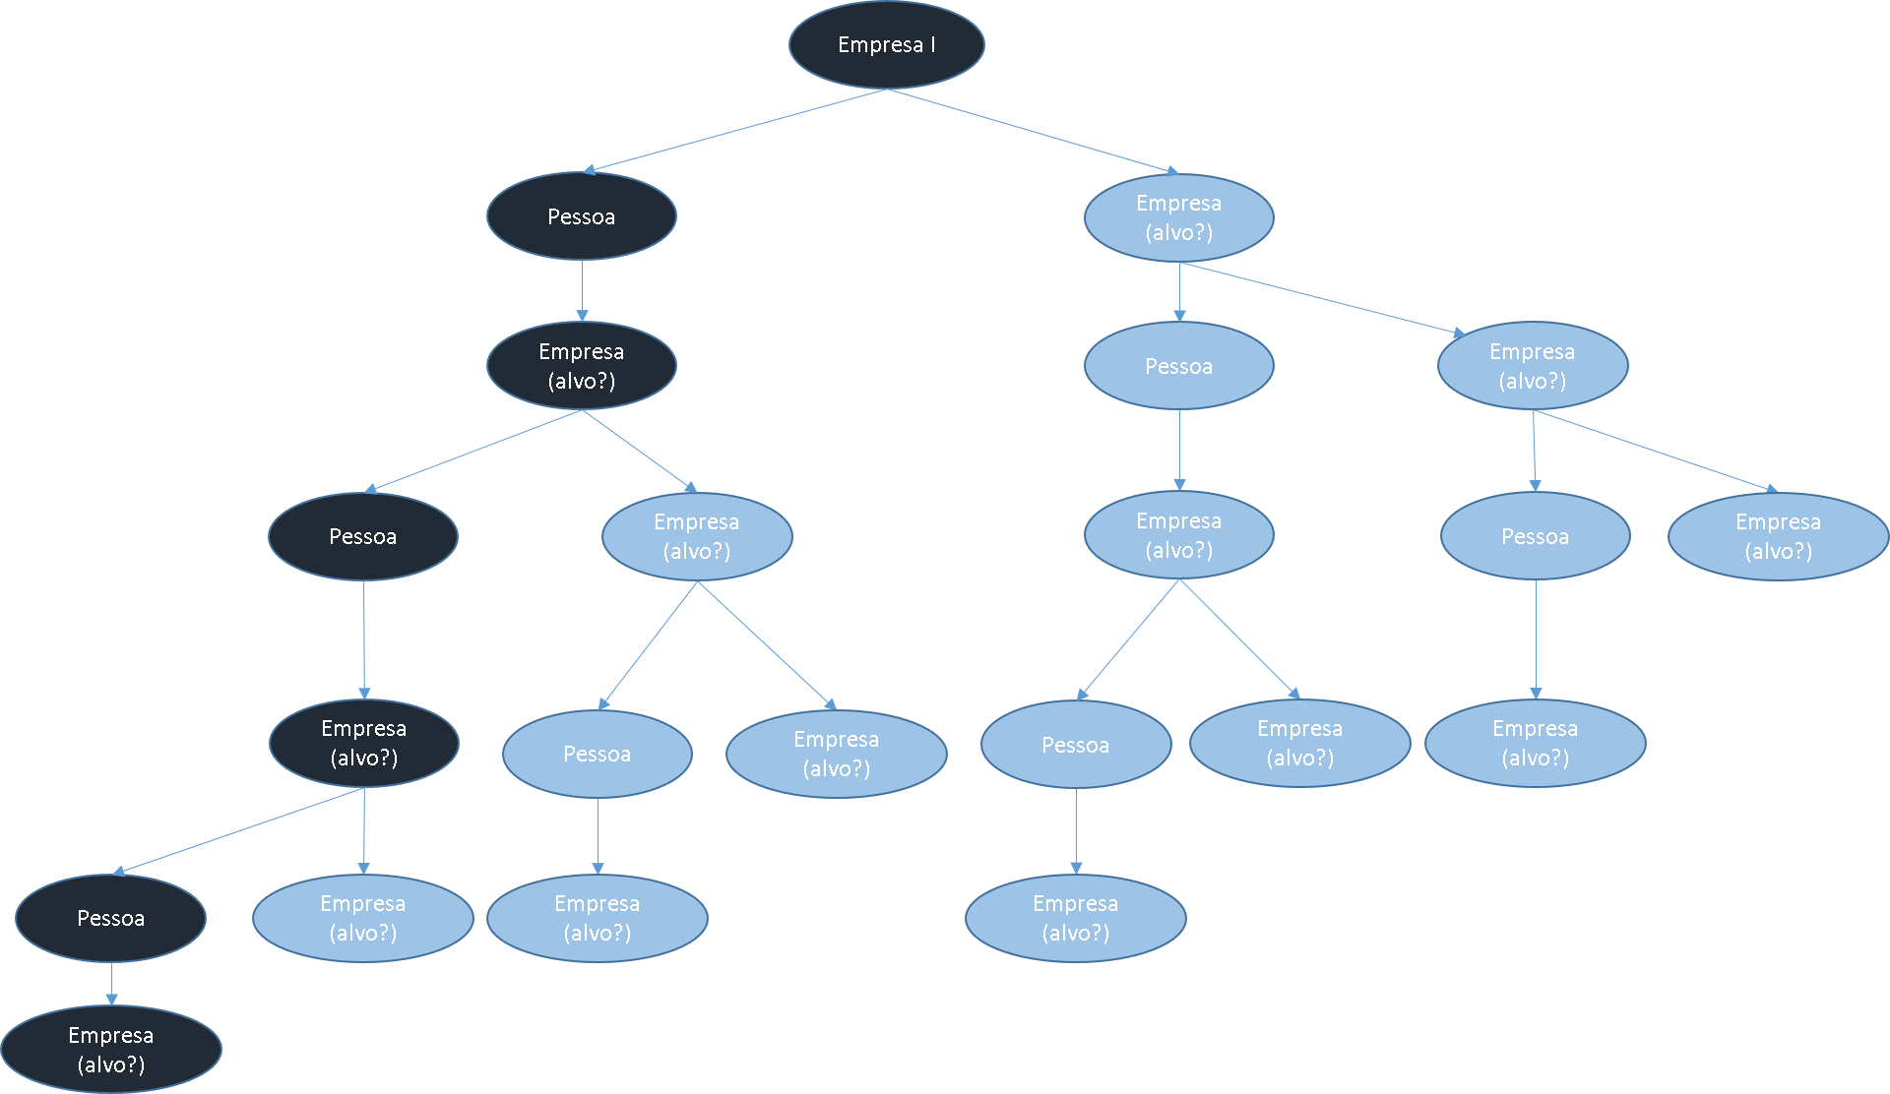
30

Slide 31
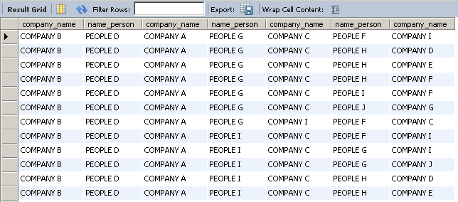
Estudo de caso: Relacionamentos de sócios.
31

Slide 32
Estudo de caso: Relacionamentos de sócios.
MATCH
(empresaB { nome:'EMPRESA B' })
-[r:E_SOCIO*1..6]-
(empresaC { nome:'EMPRESA C' })
RETURN empresaB, r, empresaC;
32

Slide 33
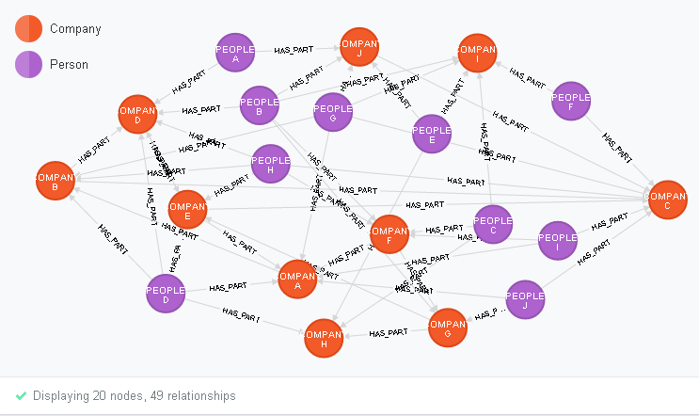
Estudo de caso: Relacionamentos de sócios.
33

Slide 34
Estudo de caso: Relacionamentos de sócios.
MATCH
p = allShortestPaths(
(o:Empresas{nome:"EMPRESA B"})
-[r:E_SOCIO*..6]-
(d:Empresas{nome:"EMPRESA C"})
) RETURN NODES(p)
34

Slide 35
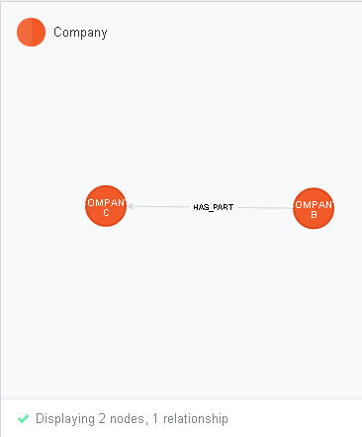
Estudo de caso: Relacionamentos de sócios.
35

Slide 36
Estudo de caso: Dados reais.
Fonte: Base CGU
Número Empresas: 7.754.989
Número Sócios: 14.190.151
Número de Sociedades: 20.903.480
Máquina: 24 cores 64GB de RAM
Consulta: Alternada de seis níveis
Origem: Uma empresa com aproximadamente 400 sócios
Destino: Uma segunda empresa com aproximadamente 400 sócios
Objetivo: Avaliar a busca por relacionamentos, não necessariamente conluio
 | MySQL | Neo4j
Método de carga | Ferramenta ETL | Aplicação desenvolvida em JAVA
Tempo de execução | 72.608,949s (Aprox. 20h) | 14h sem sucesso para consulta por padrões e 369ms com allShortestPaths
Quantidade de vínculos obtidos | 1 | 1
36

Slide 37
Estudo de caso: Análise dos resultados.
As consultas podem ser beneficiadas pela estrutura de grafos:
Por simplificar a forma de consultar relacionamentos entre diversas instâncias
Permitir utilizar nativamente algoritmos de grafos
37

Slide 38
Conclusões
MDG-NoSQL é abrangente e cobre as classificações de grafos
Bancos de grafos simplificam a busca de caminhos entre entidades
Pelos diversos trabalhos e aplicações que estão surgindo, percebe-se que a área de pesquisa em bancos de dados em grafos está em expansão, abrindo espaço para diversos trabalhos futuros, como melhores práticas de modelagem e aplicação em outros domínios.
38

Slide 39
Referências Bibliográficas
1. GYSSENS, M.; PAREDAENS, J.; VAN GUCHT, D. A Graph-oriented Object Database Model. In: . '90. New York, NY, USA: ACM, c1990. p. 417-424.
2. AMANN, B.; SCHOLL, M. Gram: a graph data model and query languages. In: .ACM, c1992. p. 201-211.
3. MAINGUENAUD, M.; SIMATIC, X. T. A data model to deal with multi-scaled networks. Computers, Environment and Urban Systems, v. 16, n. 4, p. 281-288, July 1992.
4. HIDDERS, J.; PAREDAENS, J. Goal, a Graph-Based Object and Association Language. In: PAREDAENS, J.; TENENBAUM, L. (Eds.) Advances in Database Systems, number 347 in International Centre for Mechanical Sciences. Springer Vienna, Jan. 1994. p. 247-265.
5. LEVENE, M.; LOIZOU, G. A graph-based data model and its ramifications. IEEE Transactions on Knowledge and Data Engineering, v. 7, n. 5, p. 809-823, Oct. 1995.
6. HIDDERS, J.; PAREDAENS, J. Goal, a Graph-Based Object and Association Language. In: PAREDAENS, J.; TENENBAUM, L. (Eds.) Advances in Database Systems, number 347 in International Centre for Mechanical Sciences. Springer Vienna,Jan. 1994. p. 247-265.
7. LEVENE, M.; POULOVASSILIS, A. An object-oriented data model formalised through hypergraphs. Data & Knowledge Engineering, v. 6, n. 3, p. 205-224, May 1991.
8. KUPER, G. M.; VARDI, M. Y. The logical data model. ACM Transactions on Database Systems (TODS), v. 18, n. 3, p. 379-413, 1993.
9. ROBINSON, I.; WEBBER, J.; EIFREM, E. Graph Databases. 1 edition. ed. Sebastopol, Calif.: O'Reilly Media, June 2013
10. SRINIVASA, S. Data, Storage and Index Models for Graph Databases. In: SAKR, S.; PARDEDE, E. (Eds.) Graph Data Management. IGI Global, 2011. p. 47-70.
11. ANGLES, R. A Comparison of Current Graph Database Models. In: . c2012. p.171-177.
39

Slide 40
Obrigado!
gvanerven@gmail.com
gustavo.erven@cgu.gov.br

Slide 41
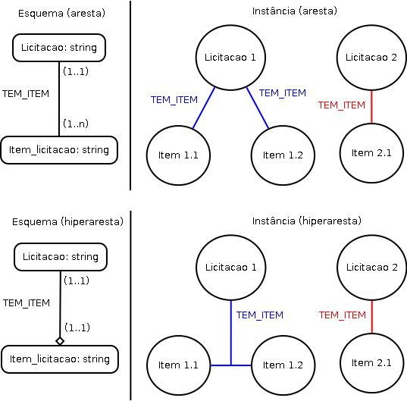
MDG-NoSQL: Hiperaresta
A1

Slide 42
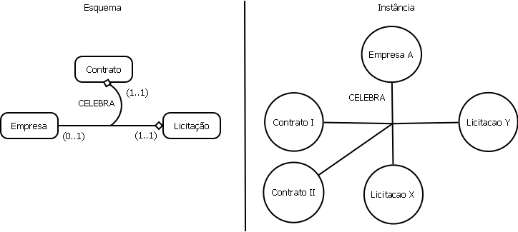
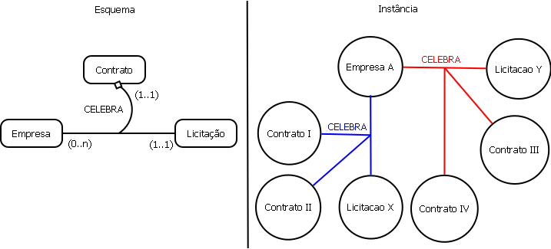
MDG-NoSQL: Hiperaresta
A2

Slide 43
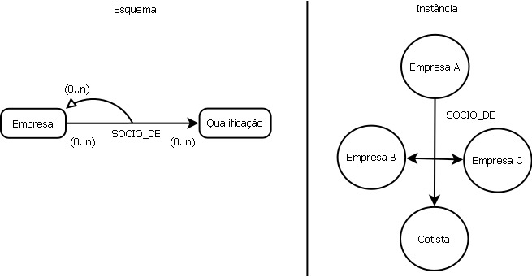
MDG-NoSQL: Hiperaresta
A3

Slide 44
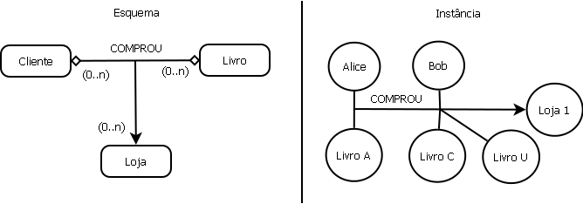
MDG-NoSQL: Hiperaresta
A4

